Slide 1
IZRADA BIOLOŠKIH BAZENA
Nastavnica: Maja Lovrić, dipl.ing.arh.

Slide 2
Ova nastavna tema je nastala kao rezultat izrade priručnika za potrebe fakultativnog predmeta Zelena gradnja koji se izvodi u Graditeljskoj tehničkoj školi Zagreb u okviru GREENCO projekta.

Slide 3
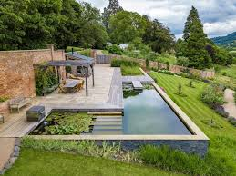
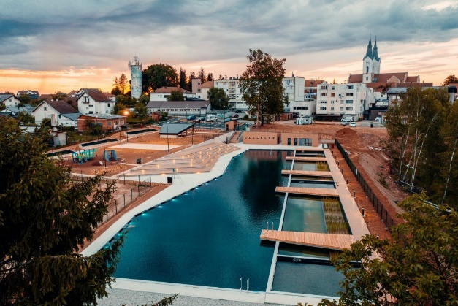
Uvod
Bazeni su zatvoreni krug uglavnom stajaće vode koja služi za kupanje i osvježavanje
Slika 1
Slika 2
Osnovna funkcija bazena je mogućnost kupanja pa je stoga potrebno i nužno da voda koja se nalazi u bazenu bude filtrirana i dezinficirana.
Notes:
Slika 1 - https://encrypted-tbn0.gstatic.com/images?q=tbn:ANd9GcSKuu3FqPvVIJAIwpgi4uwlKaJWqnYa0zEd3A&s
Slika 2 - https://razvojna-agencija-cazma.hr/wp-content/uploads/2022/11/1741519.jpeg

Slide 4
BIOLOŠKI BAZENI
Biološki bazeni, poznati i kao prirodni bazeni ili ekobazeni
- vrsta bazena koja koristi prirodne procese i ekosustave za održavanje čistoće i kvalitete vode. U potpunosti se čišćenje bazena osigurava vodenim biljkama i mikroorganizmima.
Razlika između klasičnih bazena i bioloških bazena je:
Klasični bazeni koriste kemikalije za čišćenje i održavanje
Biološki bazeni ne koriste klor ni druge kemikalije za dezinfekciju vode. Umjesto toga, prirodni procesi održavaju vodu čistom i sigurnom za kupanje.

Slide 5
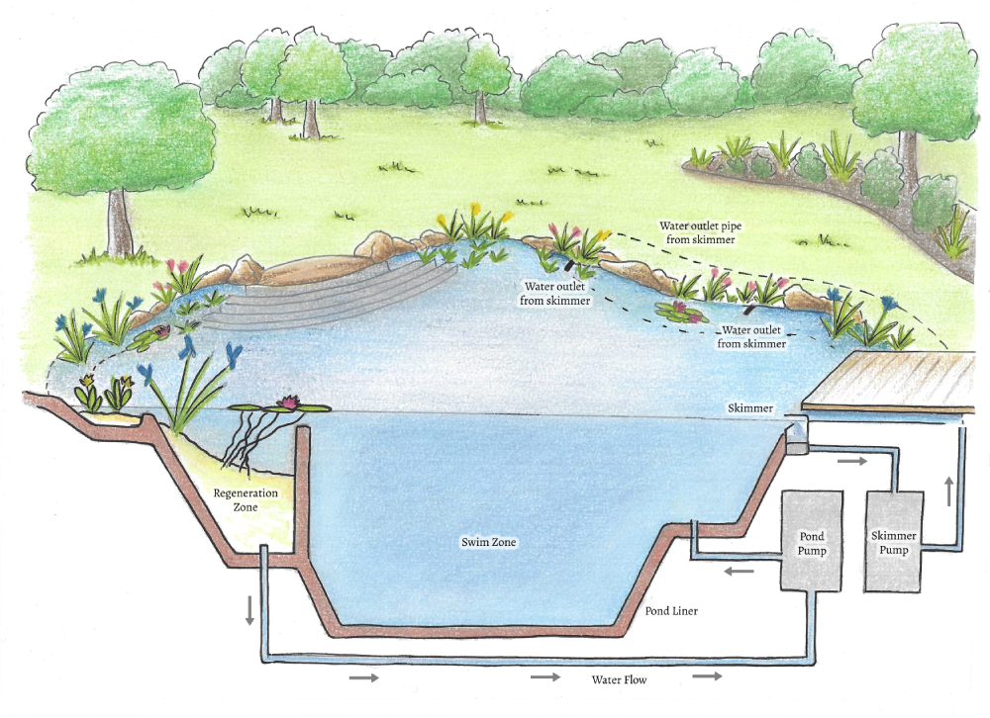
Na prikazanoj slicividljiv je prirodan izgled biološkog bazena
Prostor namijenjen plivanju, prostor namijenjen filtriranju pomoću biljaka i eventualni položaj vodenih pumpi koje omogućavaju protok vode.
Prostor namijenjen plivanju,
Prostor namijenjen filtriranju
pomoću biljaka
eventualni položaj vodenih pumpi koje omogućavaju protok vode.
Slika 3
Notes:
Slika 3 - Presjek kroz biološki bazen (Broadley Aquatics, 2024)

Slide 6
PRINCIP RADA BIOLOŠKIH BAZENA
U biološkom bazenu voda treba kontinuirano cirkulirati kako bi korijeni biljaka mogli čistiti bazen.
Biološki bazeni uključuju zonu regeneracije ili filtracijsku zonu koja je zasađena vodenim biljkama.
Ove biljke apsorbiraju hranjive tvari iz vode, čime smanjuju rast algi i održavaju vodu čistom.
Mikroorganizmi u tlu i na korijenima biljaka također doprinose razgradnji organskih tvari.

Slide 7
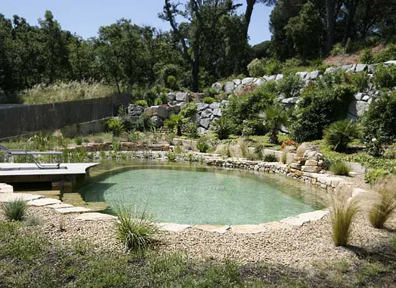
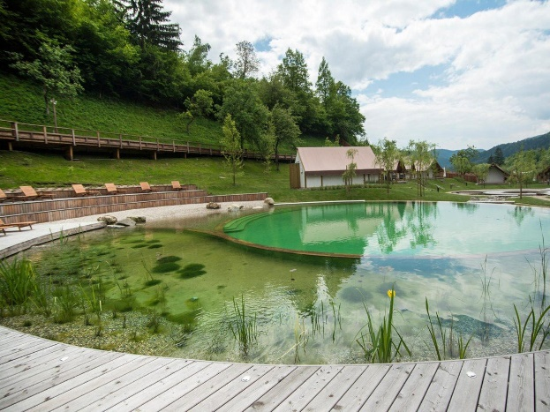
IZRADA BIOLOŠKIH BAZENA
Odabir lokacije
Dovoljno prostora na parceli
Ravan dio parcele
50% veća površina od površine namijenjene za plivanje
Udaljiti od drveća i korijena
Bilo koji oblik
Slika 4
Slika 5
Notes:
Slika 4 - https://cdn.planeta-design.com/5322151/piscine_biologiche_47.jpg.webp
Slika 5 - https://www.zurnal24.si/media/img/ag/6c/889a2efa27a4ce8490b9.jpeg

Slide 8
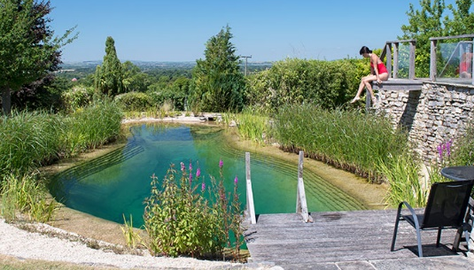
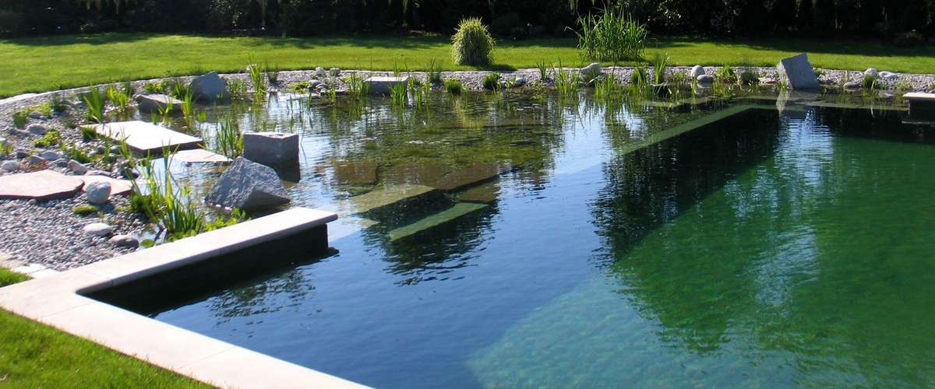
Slika 6 - Prikaz biološkog bazena nepravilnog tlocrtnog oblika
Slika 7 - Prikaz biološkog bazena pravilnog oblika
Notes:
Slika 6 - Prikaz biološkog bazena nepravilnog tlocrtnog oblika (Country life, 2024)
Slika 7 - Prikaz biološkog bazena pravilnog oblika (Ecohome, 2024)

Slide 9
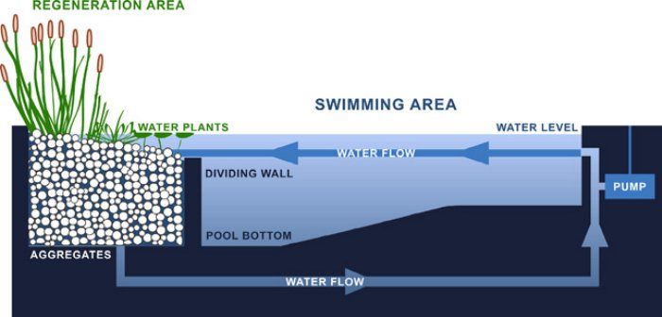
2. Izrada plivajuće zone
Slika 8 - Prikaz zone plivanja i zone filtriranja
Od prirodnog materijala; širokim iskopom
Nema prelaza iz duboke zone vode već se mora predvidjeti postepena plića zona za postavu biljaka
Donji dio se može prekriti nepropusnom folijom i učvrstiti kamenim oblucima različitih veličina
Notes:
Slika 8 - Prikaz zone plivanja i zone filtriranja biološkog bazena (https://insteading.com/, 2024)

Slide 10
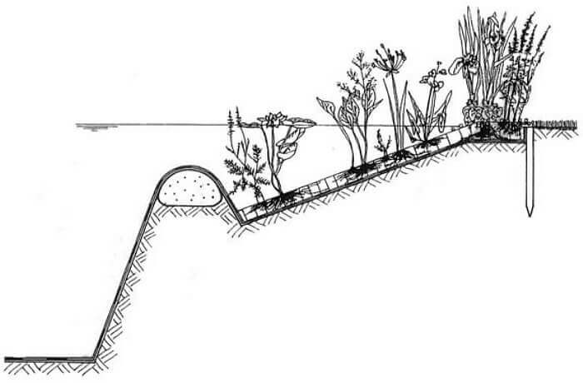
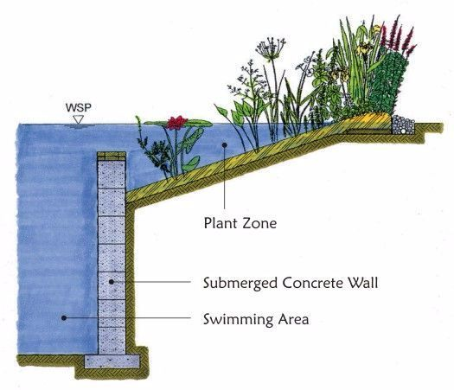
Zona plivanja je u biološkim bazenima jasno odvojena
Obično se koriste prirodni materijali za njihovo odvajanje.
Slika 9 - vidljiva je granica između zone biljaka i plivajuće zone izrađena od prirodnih materijala.
Slika 10 - vidljiva je granica između zone biljaka i plivajuće zone izrađena od betonskog zida.
Notes:
Slika 9 - Prijelaz između filter zone i plivačke zone – prirodni materijali (https://insteading.com/, 2024)
Slika 10 - Prijelaz između filter zone i plivačke zone – betonski zid (https://diyeverywhere.com/, 2024)

Slide 11
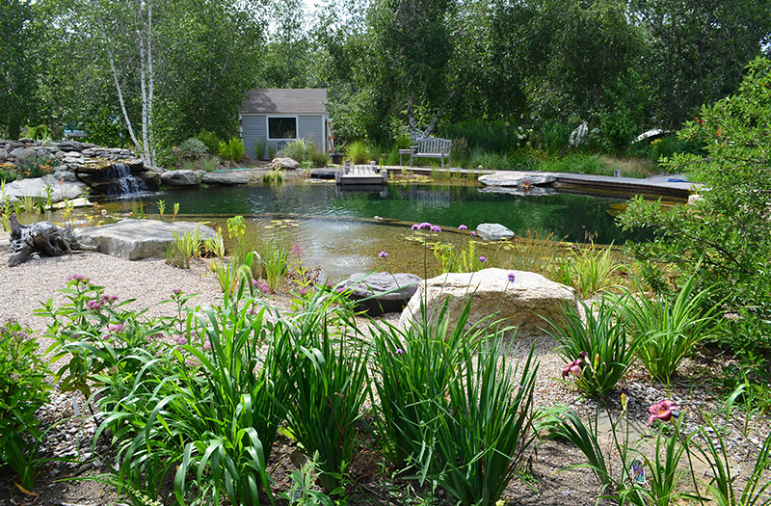
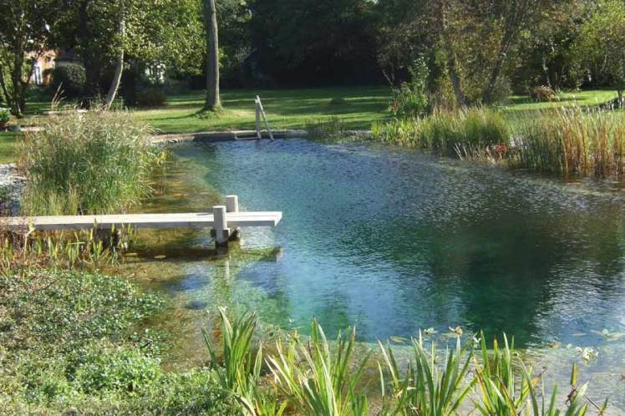
3. Izrada filtrirajuće zone
Slika 11
Slika 12
Biljke koriste korijenje kako bi filtrirale vodu, uklanjajući višak hranjivih tvari poput dušika i fosfora, što pomaže u sprječavanju rasta algi.
Notes:
Slika 11 - https://www.mvtimes.com/mvt/uploads/2019/06/DWhiting.jpg
Slika 12 - https://wewastetime.wordpress.com/wp-content/uploads/2014/07/191bar_img_900x600_1010_05.jpg?w=768

Slide 12
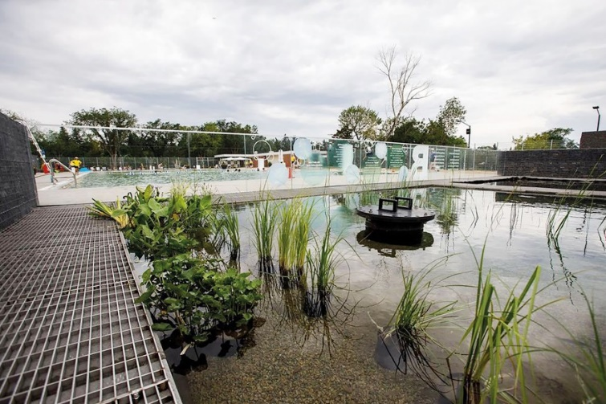
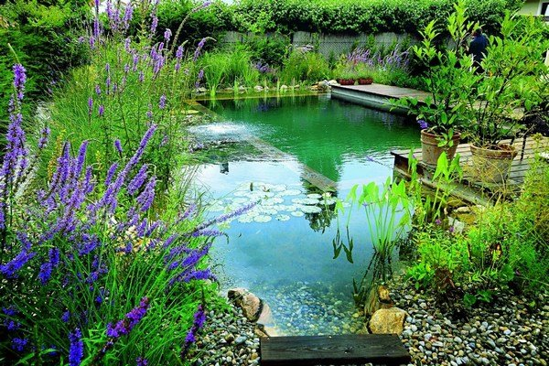
Zona predviđena za biljke - šljunak različite granulacije
Najdublji dio ovog dijela bazena je cca 45 cm i nalazi se najbliže plivajućoj zoni bazena.
Najplića zona je cca 10 do 15 cm vode.
Slika 13
Slika 14
Notes:
Slika 13 - Prikaz biljaka u biološkom bazenu (Prostor, 2024)
Slika 14 - https://theownerbuildernetwork.co/wp-content/uploads/2013/07/Untitled-110.jpg

Slide 13
PREDNOSTI I NEDOSTATCI BIOLOŠKIH BAZENA
Ekološki prihvatljiviji
Ne koriste kemikalije pa stoga ne uzrokuju iritaciju kože i očiju
Voda u ovakvim bazenima se ne mijenja. Bazen se puni samo jednom.
Održavanje biološkog bazena svodi se na čišćenje zone regeneracije sa biljkama i održavanje pumpi za cirkulaciju vode.
Prvobitni trošak
Velika površina
Boja vode nikada nije tirkizna i bistra kao kod klasičnih bazena već je prirodna poput boje prirodnih jezera.

Slide 14
Pitanja za ponavljanje:
Od čega se sastoje biološki bazeni?
Navedite prednosti i mane bioloških bazena.
Kako još nazivamo biološke bazene?
Objasni zašto su biološki bazeni prihvatljiviji od klasičnog unatoč većoj investiciji.
Istraži...
Pronađi na internetu i analiziraj gdje su sve u Hrvatskoj izvedeni biološki bazeni.
Pronađi na internetu 3 izvedenih projekata bioloških bazena.
Kreiraj vlastiti biološki bazen na postojećoj lokaciji sa postojećim objektom. Obrati pažnju na zonu regeneracije, plivajuću zonu, ulazak u vodu, izbor biljaka. Nacrtaj tlocrt bazena i presjek kroz bazen.

